Slide 1

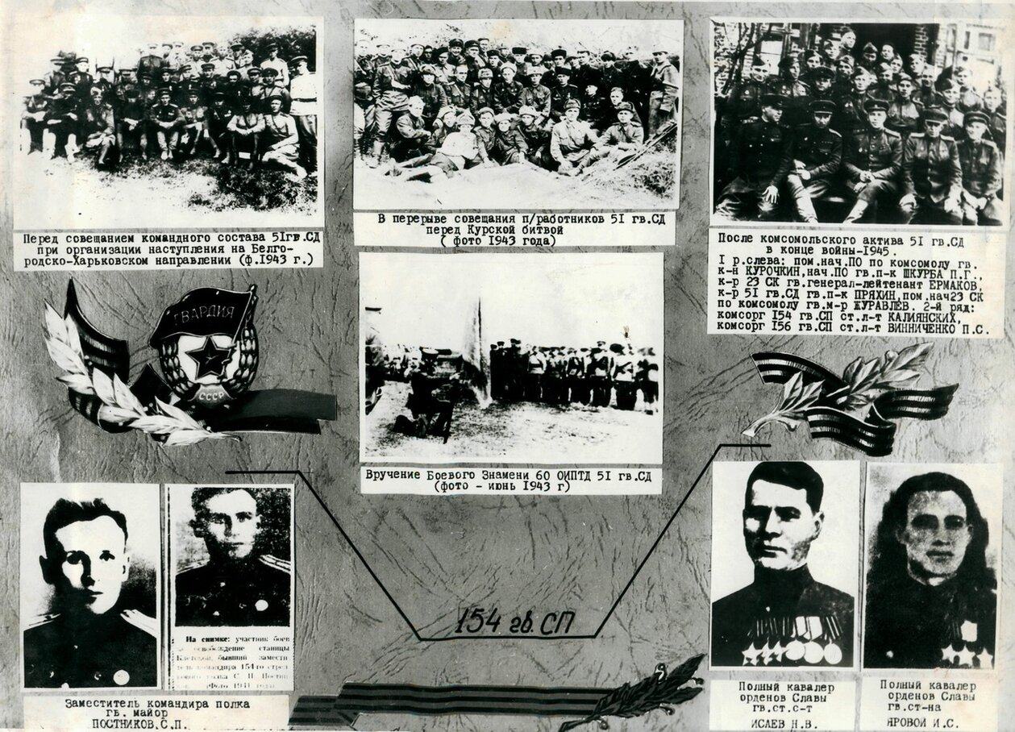
История одного солдата
Выполнила:Милькова Екатерина
ученица 9б класса
МОУ Боговаровская СОШ
Руководитель:Глушкова Татьяна Алексеевна

Slide 2

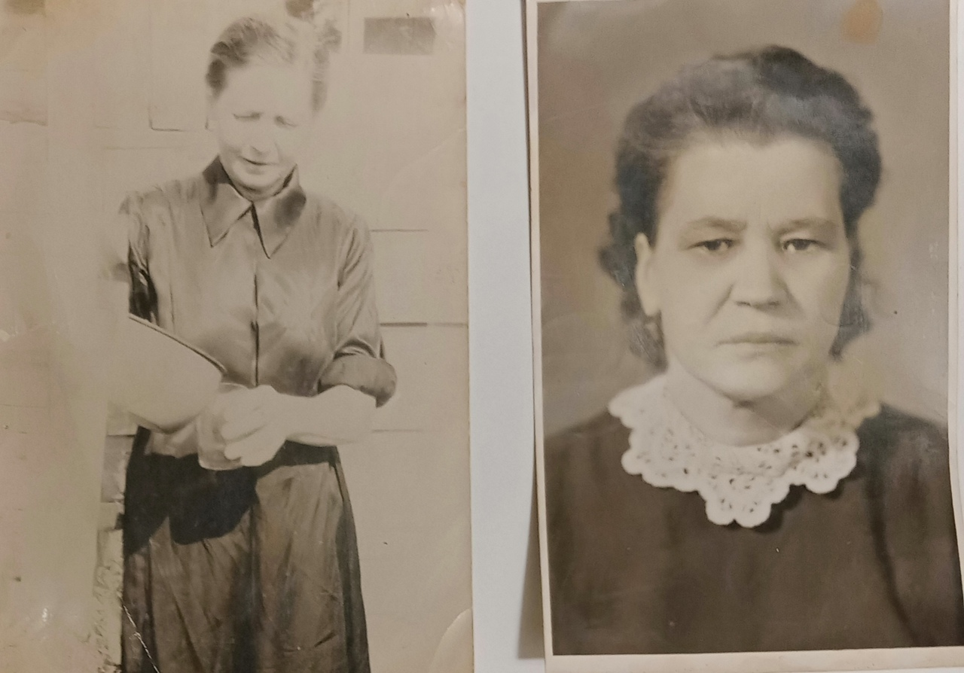
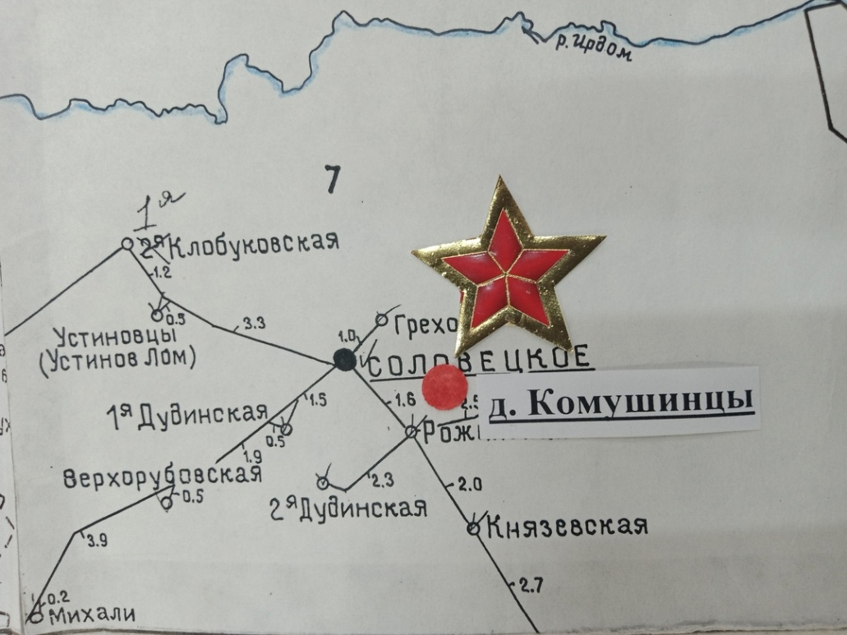
Коврижных
Федосья
Игнатьевна
Коврижных
Мария
Игнатьевна

Slide 3
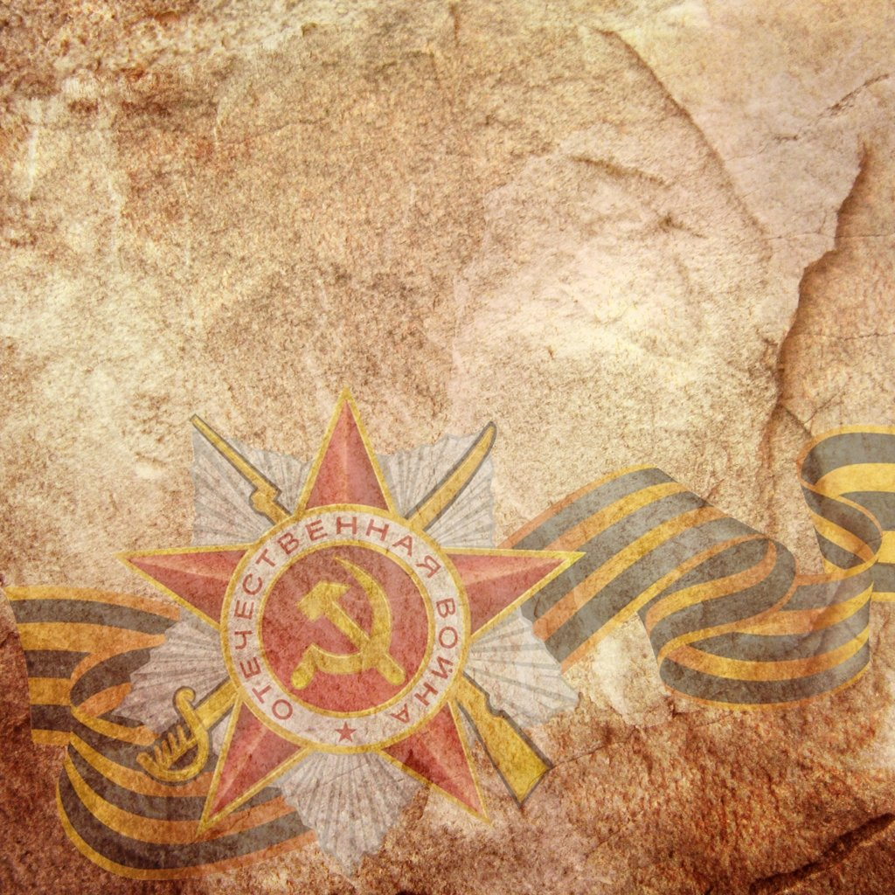

Slide 4
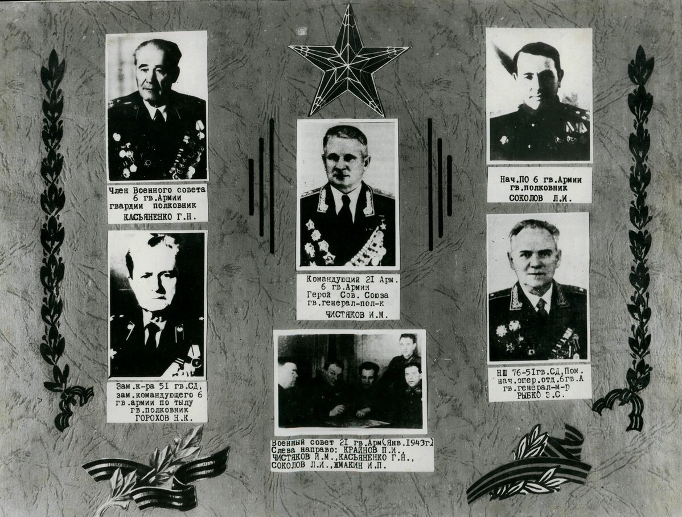

Slide 5
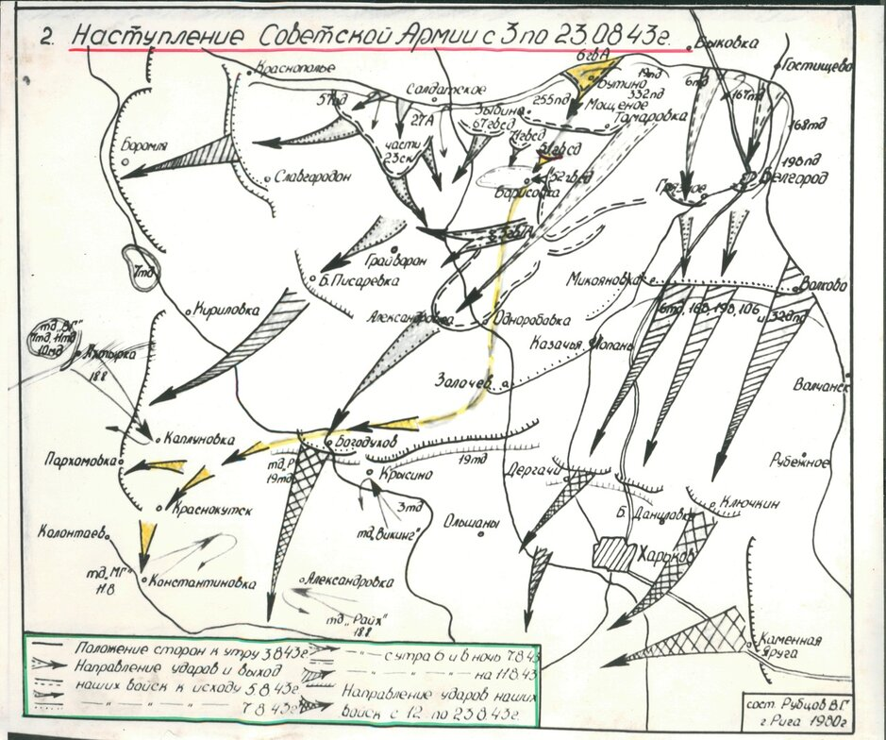

Slide 6
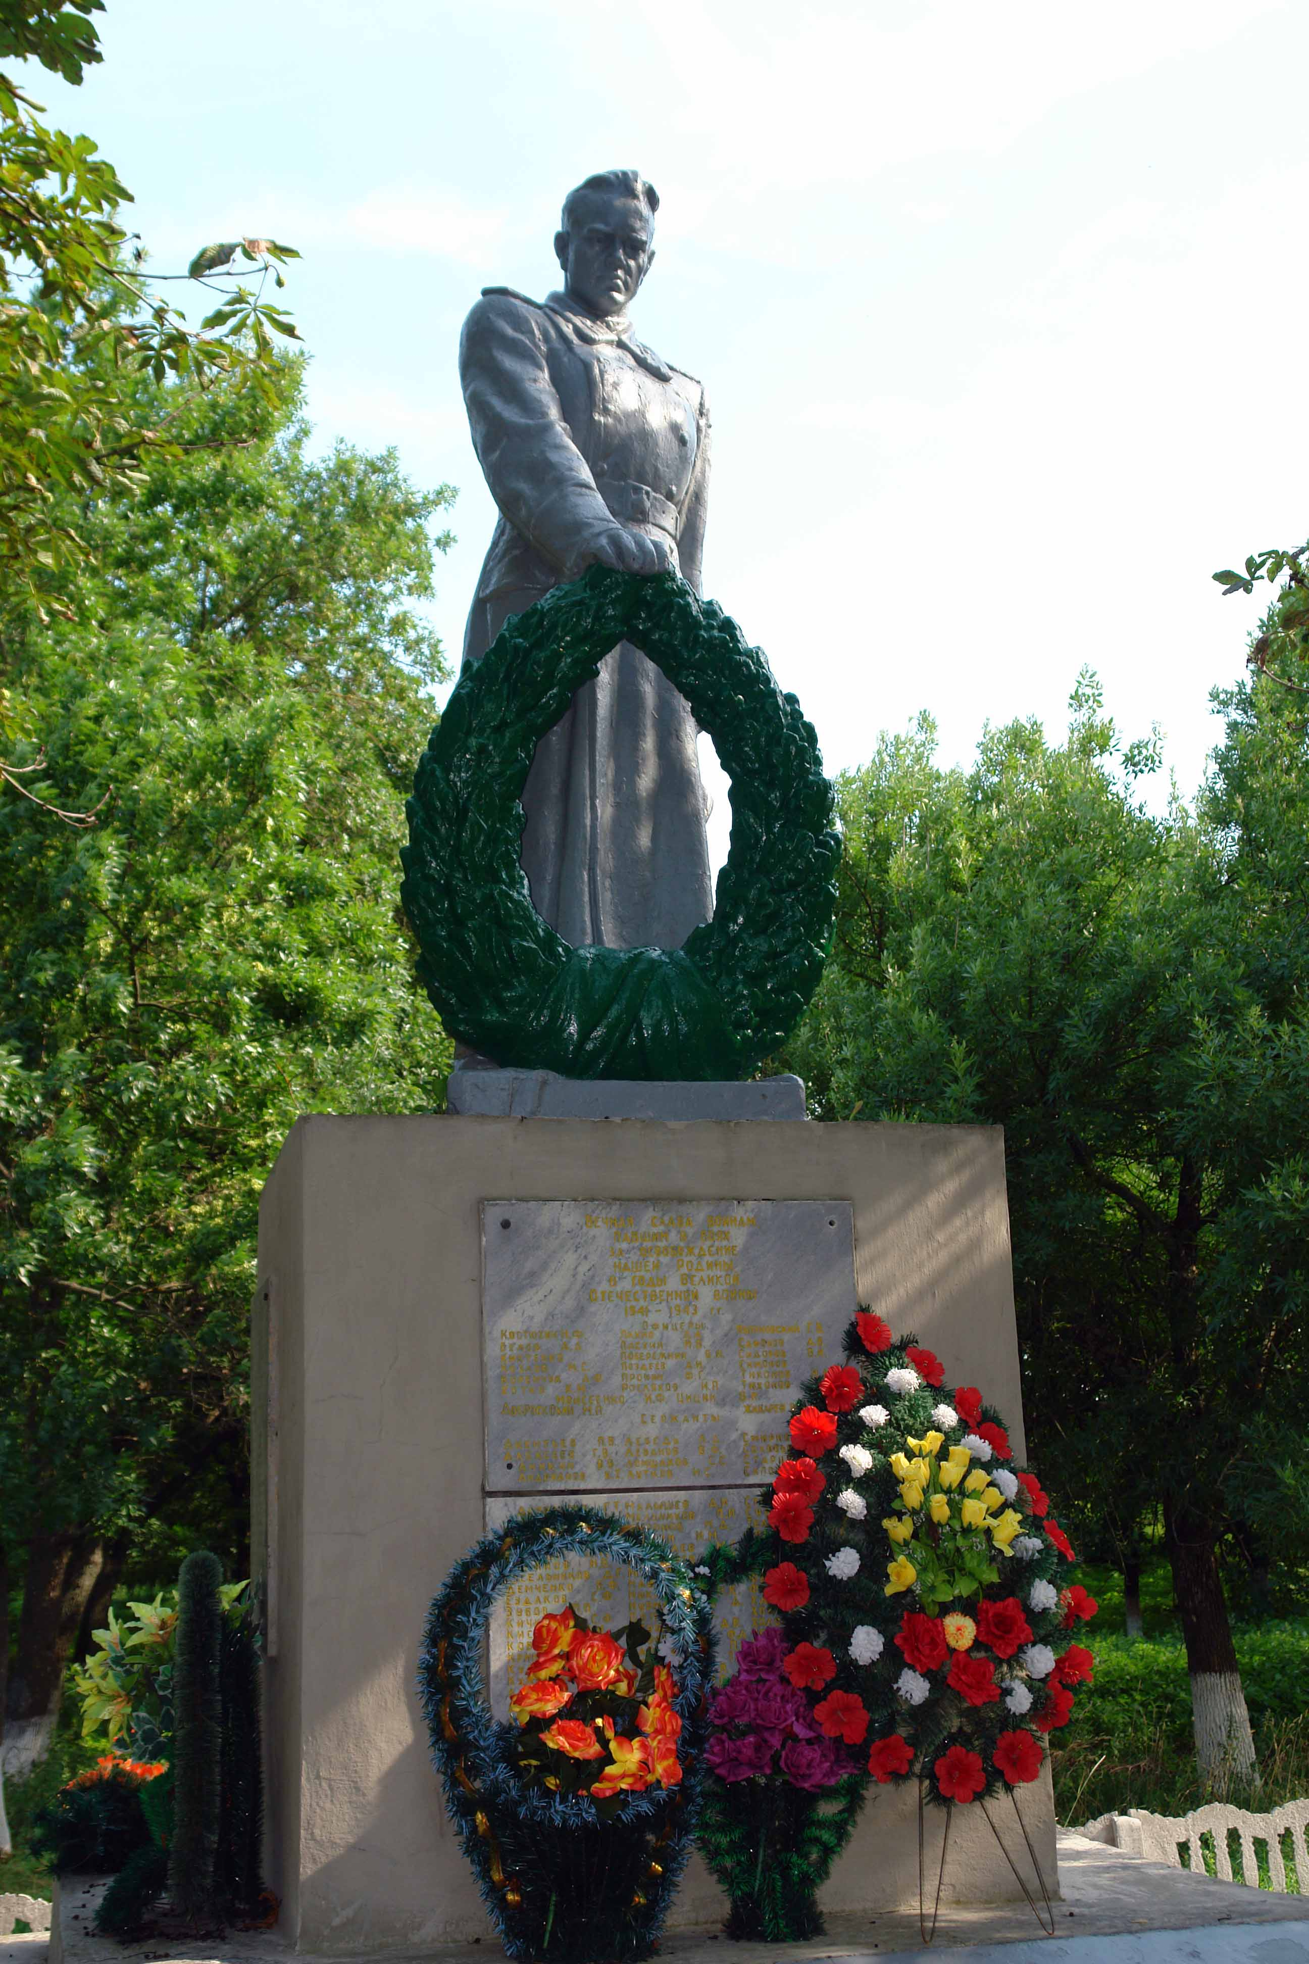
Братская могила Советских воинов
Дата основания: |  | 1941-1943 гг.
Место нахождения: |  | Харьковская обл., Краснокутский р-н, с. Колонтаев
Координаты объекта: |  | 49° 58.928 С | 34° 58.262 В

Slide 7

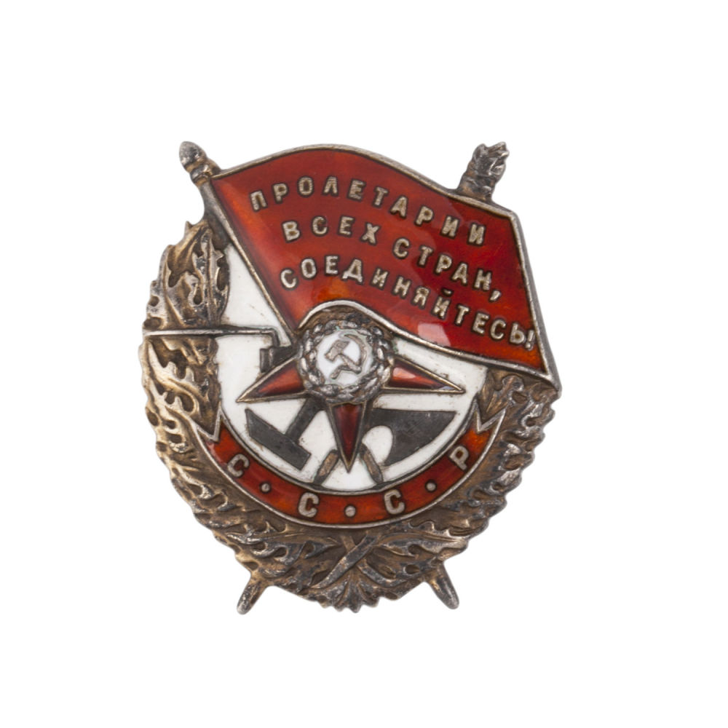
Награждения
Коврижных Валентин Игнатьевич был награждён двумя орденами Красного Знамени. Первым орденом он был награждён 31.07.1943 года за исключительный героизм и мужество, проявленные в боях за сел. Яковлево Тамарского района Курской области 06.07.1943 года.
Второй орден он получил в наступательных боях с 03.08.1943 года, командуя стрелковым батальоном

Slide 8
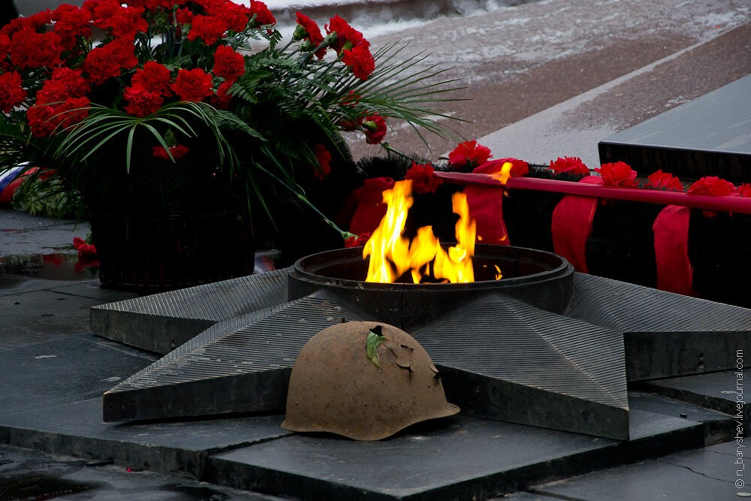
Никто не забыт, ничто не забыто!

